Slide 1
Créez votre portfolio de professionnel de la data
Mariam M SISSOKO

Slide 2

Sommaire
Contexte du projet
Missions
Présentation de mon profil
La méthodologie suivie
Les difficultés rencontrées
Présentation du dashboard
Conclusion
Mariam M SISSOKO

Slide 3
Contexte du projet
Ce projet vise à construire un portfolio professionnel complet regroupant les principales réalisations en data analyst, visualisation et gouvernance des données. Il a pour objectif de présenter des cas concrets, des projets techniques et des outils maîtrisés, tout en mettant en avant une posture de consultant capable de comprendre les enjeux métier et d’y répondre par des solutions data pertinentes
Mariam M SISSOKO

Slide 4
Missions
● Effectuer une veille métier et technologique en testant de nouveaux outils, techniques et méthodes d'analyse de données.
● Identifier les besoins métier en intégrant les différentes contraintes afin d'identifier les objectifs et les enjeux.
● Formaliser un cahier des charges fonctionnel pour cadrer les besoins et les solutions.
● Organiser un projet d'analyse data grâce à des outils de gestion de projet.
● Accompagner les équipes sur la prise en main des outils.
● Formaliser les procédures de documentation pour assurer une gestion fiable.
● Adapter sa posture de professionnel en se positionnant comme consultant afin de challenger les besoins et répondre à la demande.
Mariam M SISSOKO

Slide 5
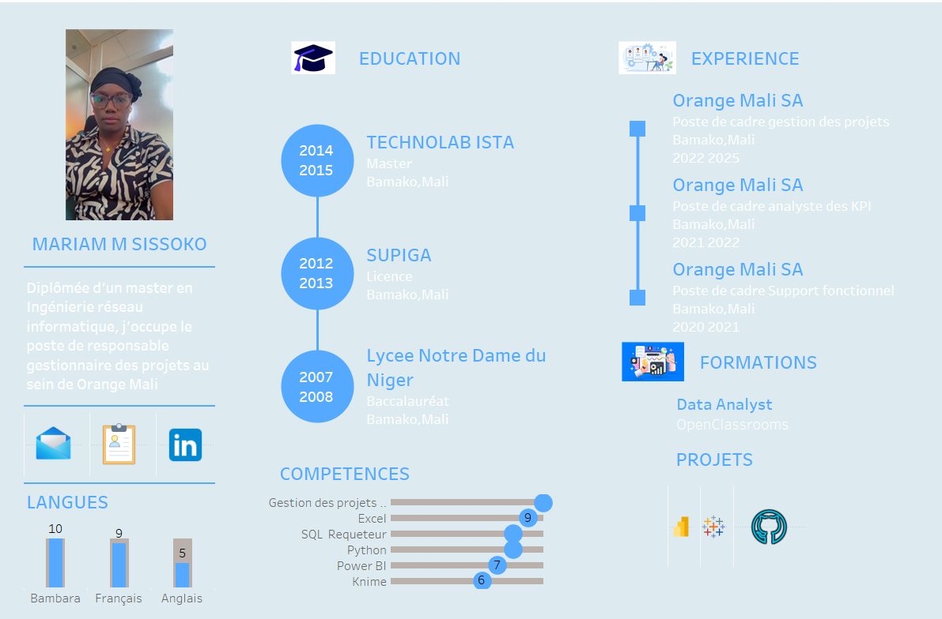
Présentation de mon profil

Slide 6
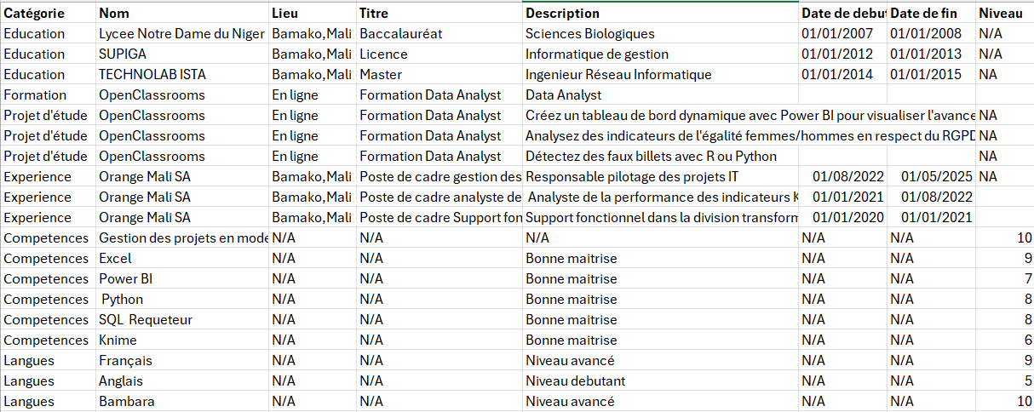
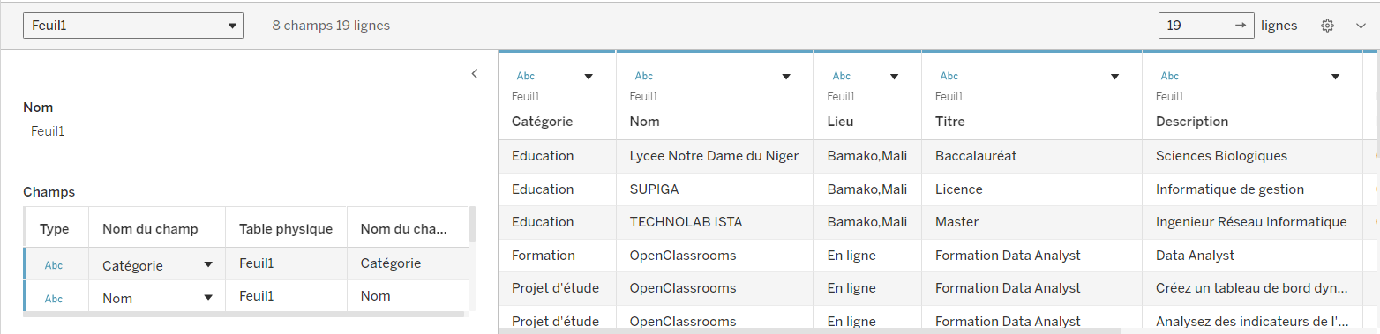
La méthodologie suivie
Collecte des données
Chargement des données
Mariam M SISSOKO

Slide 7
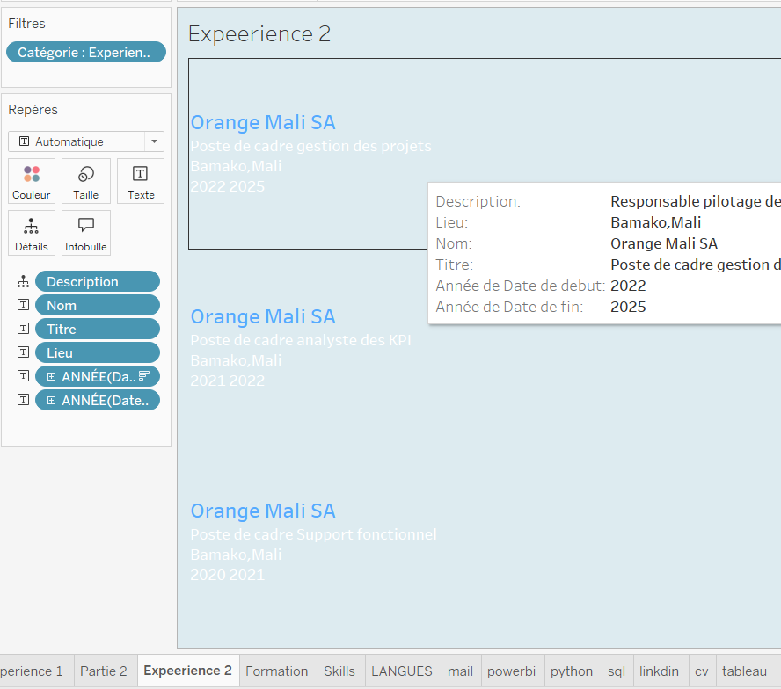
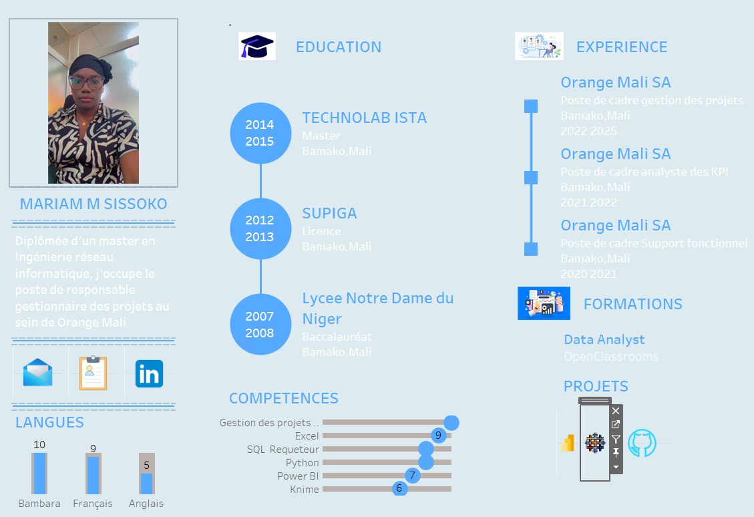
La méthodologie suivie
Elaboration des feuilles
Elaboration du dashboard

Slide 8
Les difficultés rencontrées
● Difficulté à personnaliser l’aspect visuel (alignements, typographies)
● Les images ou liens externes parfois ne fonctionnent pas une fois publié
● Tableau peut devenir lent ou instable s’il existe trop de visualisations
Mariam M SISSOKO

Slide 9
Présentation du dashboard
Pour acceder au dashboard cliquez sur
https://public.tableau.com/app/profile/mariam.sissoko/viz/tableaucv_final/CV?publish=yes
Mariam M SISSOKO

Slide 10
Conclusion
Un portfolio bien conçu dans Tableau est plus qu’un simple support visuel : c’est un levier de positionnement professionnel, une preuve de compétence analytique, et un outil de communication stratégique pour tout professionnel de la donnée.
Mariam M SISSOKO

